Slide 1
Проект QT «Школьный планнер»
Утешева Екатерина Евгеньевна

Slide 2
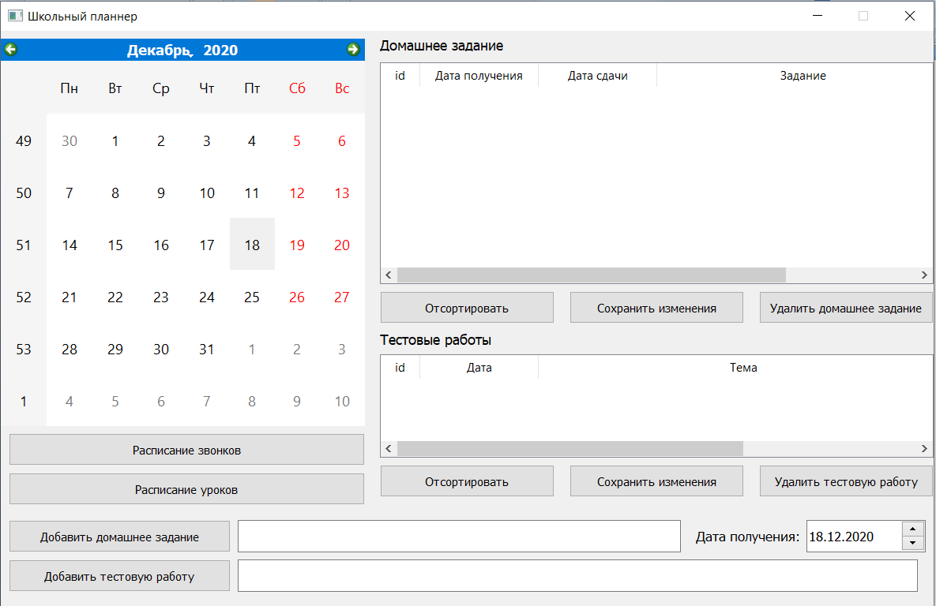
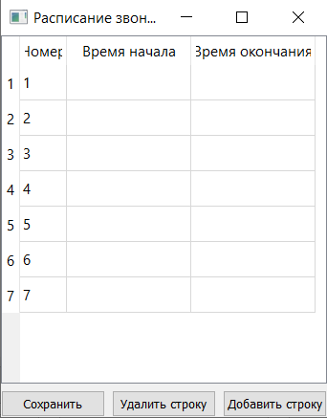
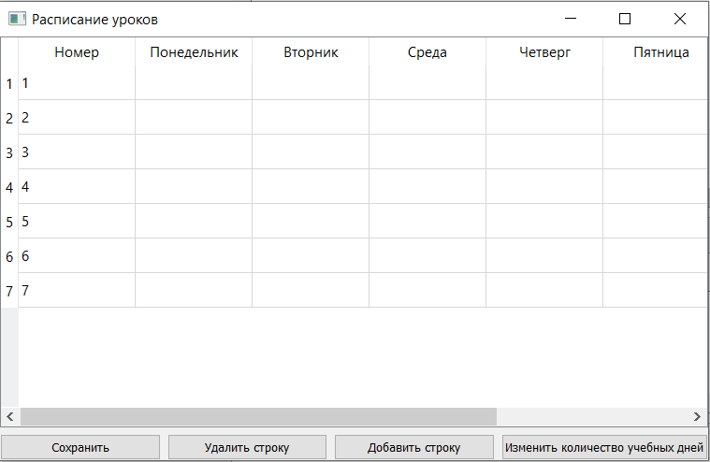
Введение
Идея: Создать приложение, которое может помочь школьникам в обучении

Slide 3
Реализация
Класс «MyWindow»
Класс «Show_Lessons»
Виджеты ввода информации
Виджеты кнопок
Виджеты кнопок
Виджеты таблиц
Виджеты таблиц
Виджеты кнопок
Класс «Show_Timetable»
Виджеты таблиц

Slide 4
MyWindow
add_hw
add_test
del_hw
del_test
update_ids
ask_about_dl
updating_hw
updating_test
havent_chosen
sort_hw
sort_test
write_in_table_from_database
get_date
see_lessons
see_time

Slide 5
Show_Lessons и Show_Timetable
saving
change_num_of_days
delete_string
add_string
write_in_table_from_database

Slide 6
Возможности для доработки
Добавление оформления
Добавление возможности синхронизации с несколькими устройствами
Повышение удобства пользования приложением

